Slide 1
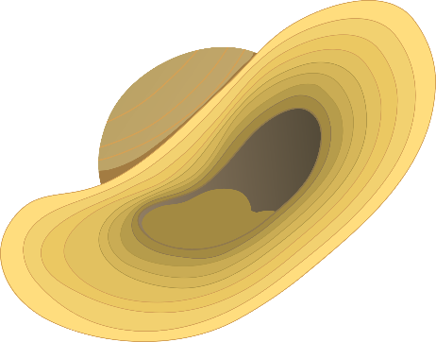
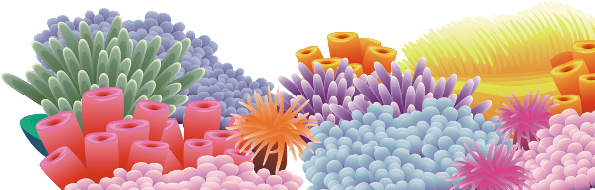

Slide 3
Thứ ... ngày ... tháng ... năm 2022
Tiếng việt
Bài 4 – Đọc

Slide 4
Nếu lớp em lên kế hoạch đi dã ngoại, em sẽ góp ý kiến đi chơi ở biển hay ở núi. Vì sao?

Slide 6
Lắng nghe đọc mẫu
TAY DÒ
TAI NGHE
MẮT DÕI

Slide 7
Lần đầu ra biển
- A! Biển! Biển đây rồi. Thích quá!
Thắng reo toáng lên, vượt qua bố và anh Thái chạy ào ra bãi cát. Từ thuở bé đến giờ, Thắng đã được thấy biển bao giờ đâu. Cậu đứng ngây ra nhìn biển. Ôi! Biển rộng quá, xanh quá, chẳng nhìn thấy bờ biển kia đâu.
Thắng đi xuống gần mép nước. Ồ! Có con gì bé tẹo đang chạy trên cát. Thắng rón rén đến gần, những vụt một cái, nó biến ngay vào hang.
Đọc mẫu

Slide 8
- Cậu có biết con gì đấy không?
Thắng giật mình ngẩng lên nhìn, thấy một bạn trai đang đứng cười. Thắng cũng cười làm quen:
- Con gì mà chạy nhanh thế nhỉ?
- Con còng gió, cậu không biết sao?
- Không, bây giờ tớ mới được ra biển. Thế tên cậu là gì?
- Tớ là Hải. Còn tên cậu?
- Tớ là Thắng. Nhà tớ ở Hà Nội. Nghỉ hè, tớ được bố cho vào Quy Nhơn thăm bác tớ.
- Ở Hà Nội không có biển à?
Thắng cười:
- Hà Nội chỉ có Hồ Gươm, Hồ Tây, sông Hồng thôi. Hồ Tây rộng lắm nhưng không rộng bằng biển thế này.
Hải dẫn Thắng đi dọc bờ biển, chỉ cho bạn Mũi Én, Ghềnh Ráng,… Lúc tạm biệt, hai đứa hẹn chiều mai lại gặp nhau ở bãi biển này. Hải còn hứa sẽ rủ mấy bạn ra đá bóng với Thắng và tắm biển nữa.
(Theo Nguyễn Văn Chương)

Slide 9
Lần đầu ra biển
1
- A! Biển! Biển đây rồi. Thích quá!
Thắng reo toáng lên, vượt qua bố và anh Thái chạy ào ra bãi cát. Từ thuở bé đến giờ, Thắng đã được thấy biển bao giờ đâu. Cậu đứng ngây ra nhìn biển. Ôi! Biển rộng quá, xanh quá, chẳng nhìn thấy bờ biển kia đâu.
Thắng đi xuống gần mép nước. Ồ! Có con gì bé tẹo đang chạy trên cát. Thắng rón rén đến gần, những vụt một cái, nó biến ngay vào hang.
2
Chia đoạn

Slide 10
3
- Cậu có biết con gì đấy không?
Thắng giật mình ngẩng lên nhìn, thấy một bạn trai đang đứng cười. Thắng cũng cười làm quen:
- Con gì mà chạy nhanh thế nhỉ?
- Con còng gió, cậu không biết sao?
- Không, bây giờ tớ mới được ra biển. Thế tên cậu là gì?
- Tớ là Hải. Còn tên cậu?
- Tớ là Thắng. Nhà tớ ở Hà Nội. Nghỉ hè, tớ được bố cho vào Quy Nhơn thăm bác tớ.
- Ở Hà Nội không có biển à?
Thắng cười:
- Hà Nội chỉ có Hồ Gươm, Hồ Tây, sông Hồng thôi. Hồ Tây rộng lắm nhưng không rộng bằng biển thế này.
Hải dẫn Thắng đi dọc bờ biển, chỉ cho bạn Mũi Én, Ghềnh Ráng,… Lúc tạm biệt, hai đứa hẹn chiều mai lại gặp nhau ở bãi biển này. Hải còn hứa sẽ rủ mấy bạn ra đá bóng với Thắng và tắm biển nữa.
(Theo Nguyễn Văn Chương)
4

Slide 11
Lần đầu ra biển
- A! Biển! Biển đây rồi. Thích quá!
Thắng reo toáng lên, vượt qua bố và anh Thái chạy ào ra bãi cát. Từ thuở bé đến giờ, Thắng đã được thấy biển bao giờ đâu. Cậu đứng ngây ra nhìn biển. Ôi! Biển rộng quá, xanh quá, chẳng nhìn thấy bờ biển kia đâu.
Luyện đọc đoạn

Slide 12
Lần đầu ra biển
Thắng đi xuống gần mép nước. Ồ! Có con gì bé tẹo đang chạy trên cát. Thắng rón rén đến gần, những vụt một cái, nó biến ngay vào hang.
Luyện đọc đoạn

Slide 13
Lần đầu ra biển
- Cậu có biết con gì đấy không?
Thắng giật mình ngẩng lên nhìn, thấy một bạn trai đang đứng cười. Thắng cũng cười làm quen:
- Con gì mà chạy nhanh thế nhỉ?
- Con còng gió, cậu không biết sao?
- Không, bây giờ tớ mới được ra biển. Thế tên cậu là gì?
- Tớ là Hải. Còn tên cậu?
- Tớ là Thắng. Nhà tớ ở Hà Nội. Nghỉ hè, tớ được bố cho vào Quy Nhơn thăm bác tớ.
- Ở Hà Nội không có biển à?
Thắng cười:
- Hà Nội chỉ có Hồ Gươm, Hồ Tây, sông Hồng thôi. Hồ Tây rộng lắm nhưng không rộng bằng biển thế này.
Luyện đọc đoạn

Slide 14
Lần đầu ra biển
Hải dẫn Thắng đi dọc bờ biển, chỉ cho bạn Mũi Én, Ghềnh Ráng,… Lúc tạm biệt, hai đứa hẹn chiều mai lại gặp nhau ở bãi biển này. Hải còn hứa sẽ rủ mấy bạn ra đá bóng với Thắng và tắm biển nữa.
Luyện đọc đoạn

Slide 15
Luyện đọc nhóm

Slide 16
Lần đầu ra biển
- A! Biển! Biển đây rồi. Thích quá!
Thắng reo toáng lên, vượt qua bố và anh Thái chạy ào ra bãi cát. Từ thuở bé đến giờ, Thắng đã được thấy biển bao giờ đâu. Cậu đứng ngây ra nhìn biển. Ôi! Biển rộng quá, xanh quá, chẳng nhìn thấy bờ biển kia đâu.
Thắng đi xuống gần mép nước. Ồ! Có con gì bé tẹo đang chạy trên cát. Thắng rón rén đến gần, những vụt một cái, nó biến ngay vào hang.
Đọc theo nhóm

Slide 17
- Cậu có biết con gì đấy không?
Thắng giật mình ngẩng lên nhìn, thấy một bạn trai đang đứng cười. Thắng cũng cười làm quen:
- Con gì mà chạy nhanh thế nhỉ?
- Con còng gió, cậu không biết sao?
- Không, bây giờ tớ mới được ra biển. Thế tên cậu là gì?
- Tớ là Hải. Còn tên cậu?
- Tớ là Thắng. Nhà tớ ở Hà Nội. Nghỉ hè, tớ được bố cho vào Quy Nhơn thăm bác tớ.
- Ở Hà Nội không có biển à?
Thắng cười:
- Hà Nội chỉ có Hồ Gươm, Hồ Tây, sông Hồng thôi. Hồ Tây rộng lắm nhưng không rộng bằng biển thế này.
Hải dẫn Thắng đi dọc bờ biển, chỉ cho bạn Mũi Én, Ghềnh Ráng,… Lúc tạm biệt, hai đứa hẹn chiều mai lại gặp nhau ở bãi biển này. Hải còn hứa sẽ rủ mấy bạn ra đá bóng với Thắng và tắm biển nữa.
(Theo Nguyễn Văn Chương)

Slide 18
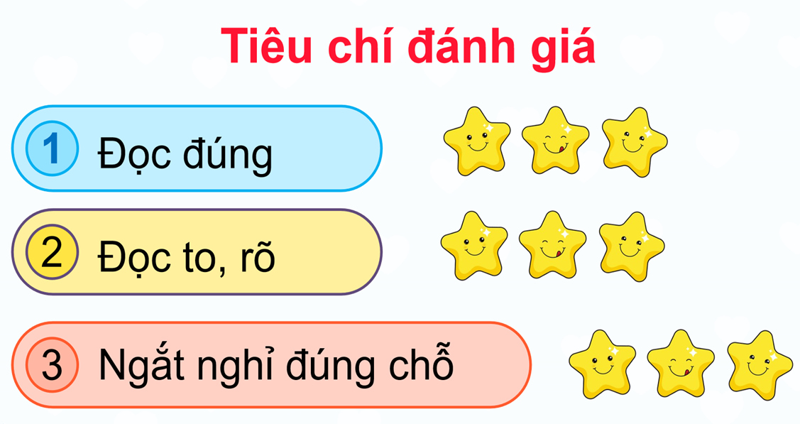
Luyện đọc trước lớp

Slide 19
Lần đầu ra biển
- A! Biển! Biển đây rồi. Thích quá!
Thắng reo toáng lên, vượt qua bố và anh Thái chạy ào ra bãi cát. Từ thuở bé đến giờ, Thắng đã được thấy biển bao giờ đâu. Cậu đứng ngây ra nhìn biển. Ôi! Biển rộng quá, xanh quá, chẳng nhìn thấy bờ biển kia đâu.
Thắng đi xuống gần mép nước. Ồ! Có con gì bé tẹo đang chạy trên cát. Thắng rón rén đến gần, những vụt một cái, nó biến ngay vào hang.
Đọc toàn bài

Slide 20
- Cậu có biết con gì đấy không?
Thắng giật mình ngẩng lên nhìn, thấy một bạn trai đang đứng cười. Thắng cũng cười làm quen:
- Con gì mà chạy nhanh thế nhỉ?
- Con còng gió, cậu không biết sao?
- Không, bây giờ tớ mới được ra biển. Thế tên cậu là gì?
- Tớ là Hải. Còn tên cậu?
- Tớ là Thắng. Nhà tớ ở Hà Nội. Nghỉ hè, tớ được bố cho vào Quy Nhơn thăm bác tớ.
- Ở Hà Nội không có biển à?
Thắng cười:
- Hà Nội chỉ có Hồ Gươm, Hồ Tây, sông Hồng thôi. Hồ Tây rộng lắm nhưng không rộng bằng biển thế này.
Hải dẫn Thắng đi dọc bờ biển, chỉ cho bạn Mũi Én, Ghềnh Ráng,… Lúc tạm biệt, hai đứa hẹn chiều mai lại gặp nhau ở bãi biển này. Hải còn hứa sẽ rủ mấy bạn ra đá bóng với Thắng và tắm biển nữa.
(Theo Nguyễn Văn Chương)

Slide 22
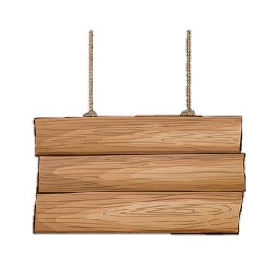
Giải nghĩa từ
Trong bài có từ nào em chưa hiểu nghĩa không ?

Slide 23
Giải nghĩa từ
Mũi Én, Ghềnh Ráng
Quy Nhơn
Thành phố ven biển thuộc tỉnh
Bình Định
Những cảnh đẹp ở vùng biển
Quy Nhơn
Còng gió
Loài vật sống ở biển, giống cua nhưng nhỏ hơn, chạy rất nhanh.

Slide 24
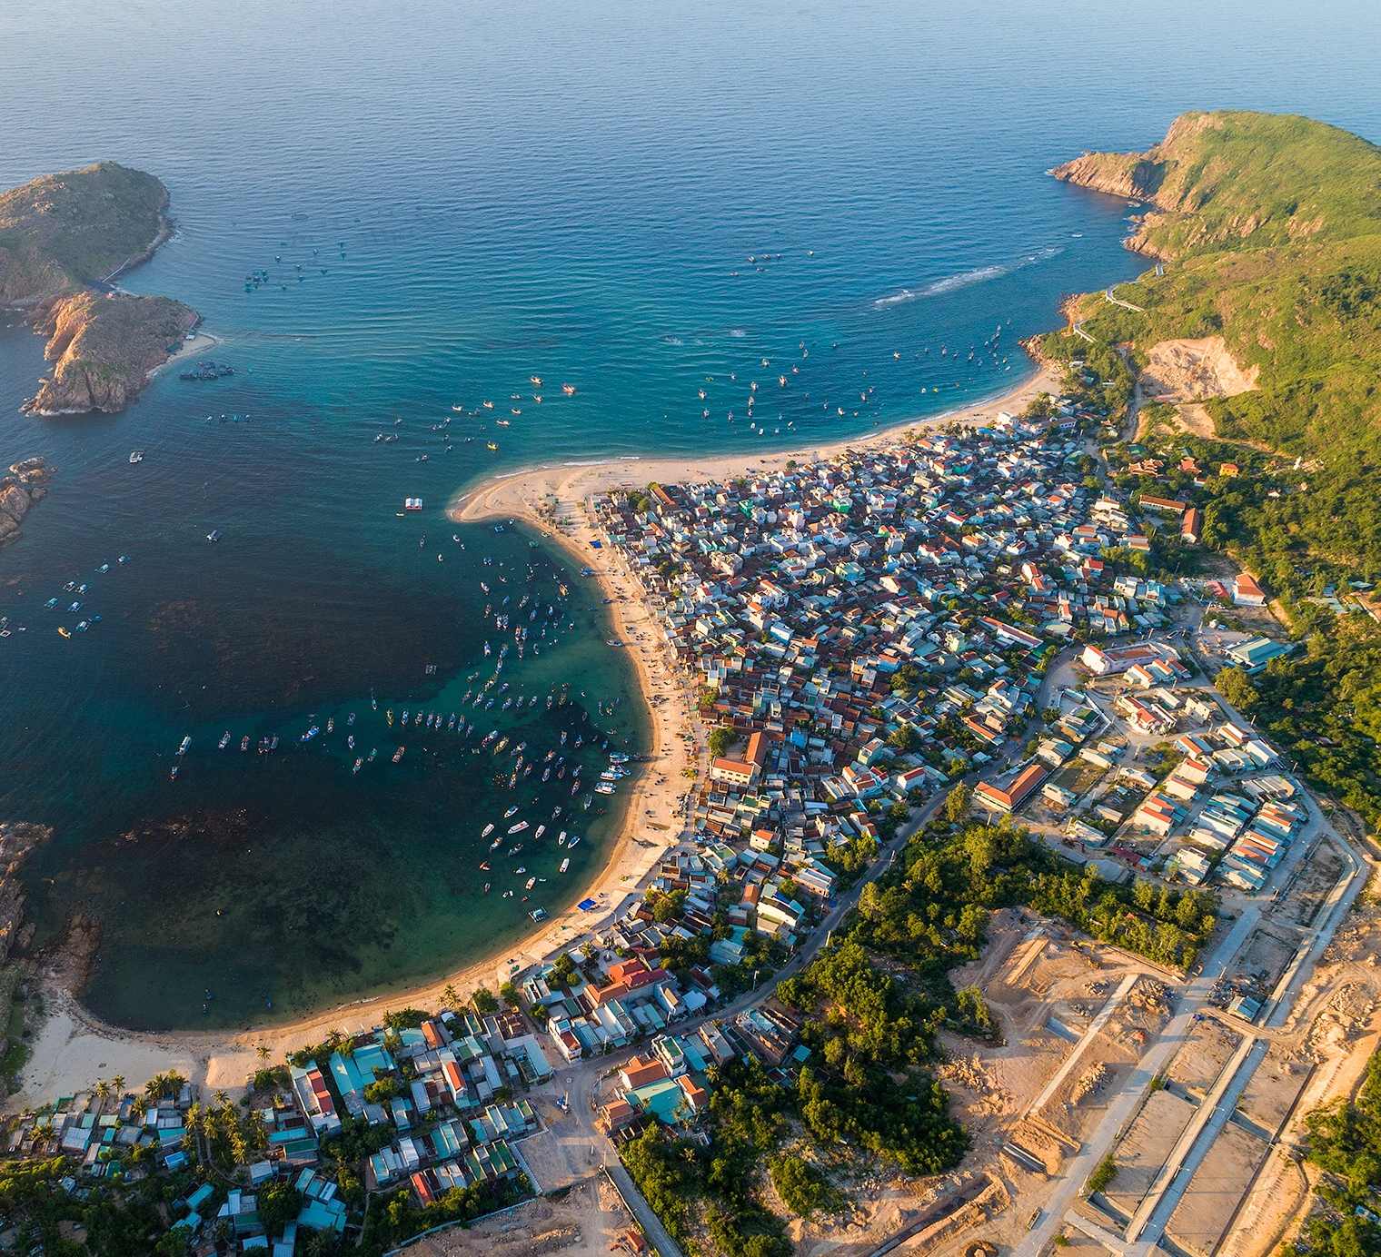
Quy Nhơn: Thành phố ven biển thuộc tỉnh Bình Định

Slide 25
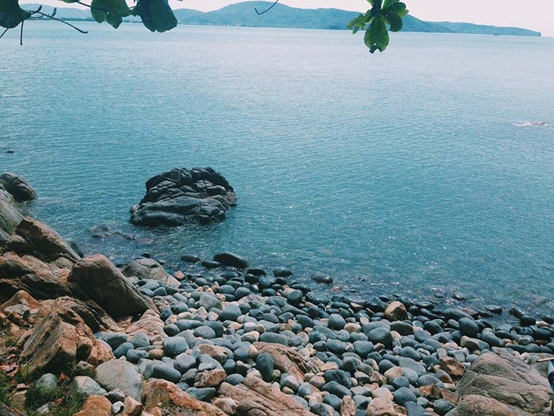
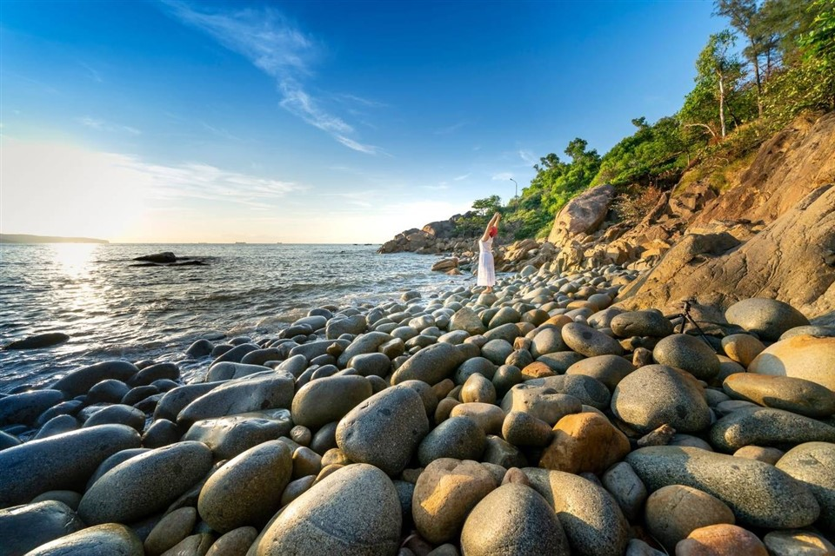
Mũi Én, Ghềnh Ráng: Những cảnh đẹp ở vùng biển Quy Nhơn

Slide 26
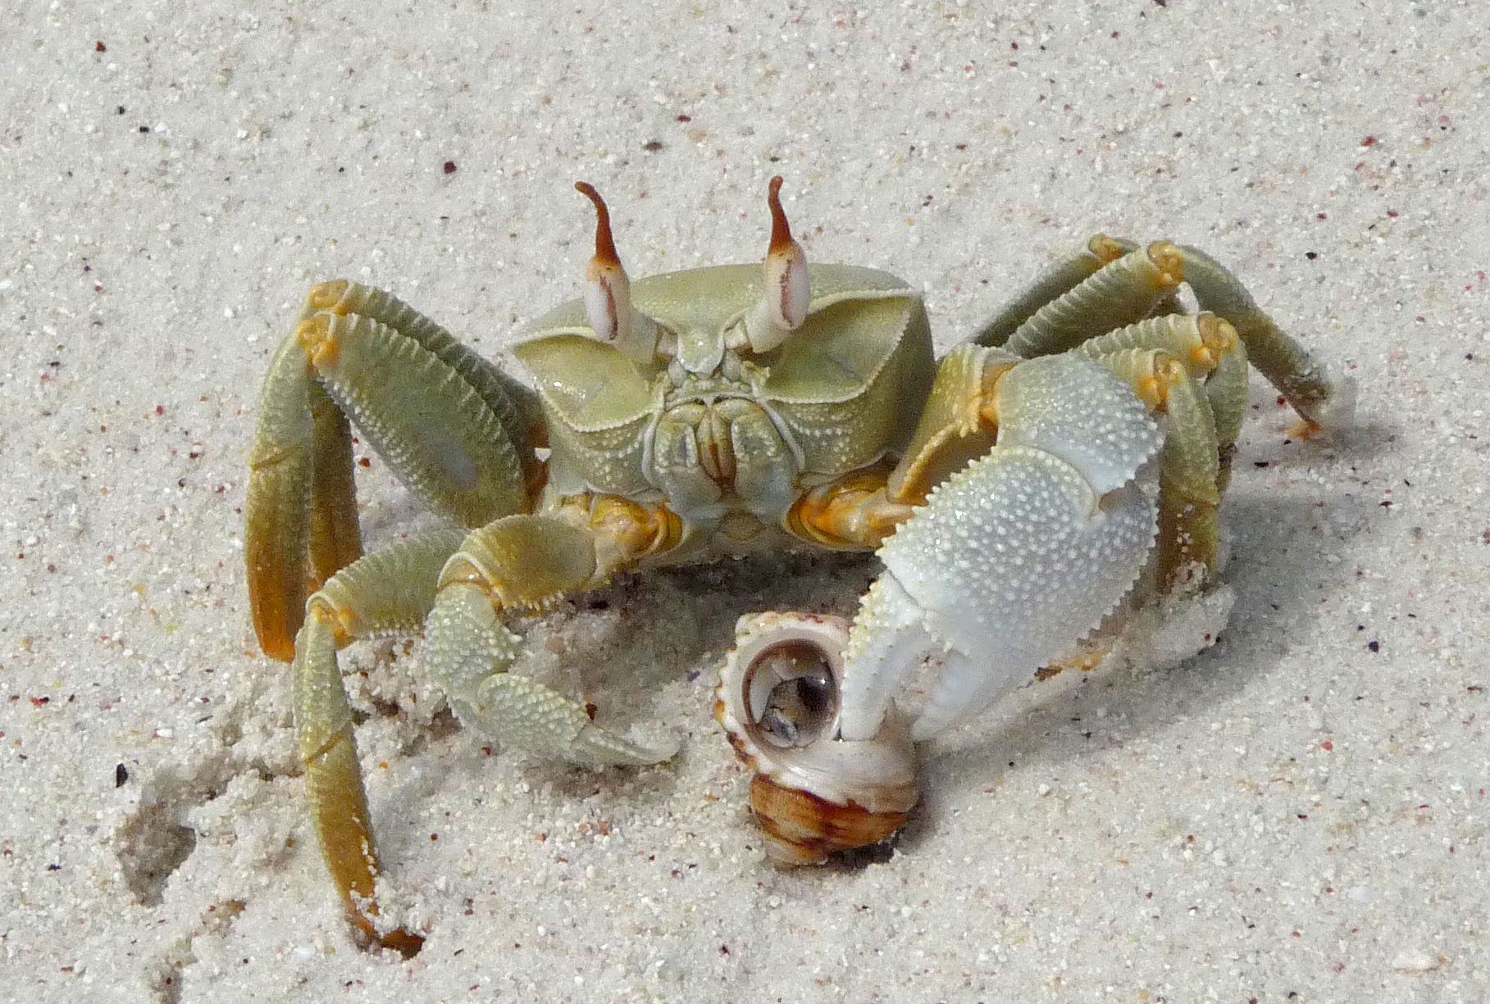
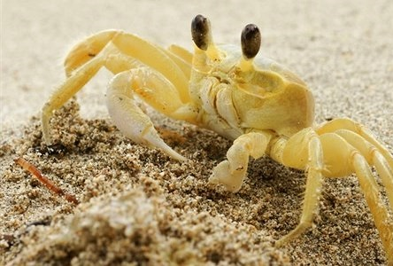
Còng gió: Loài vật sống ở biển, giống cua nhưng nhỏ hơn, chạy rất nhanh.

Slide 27
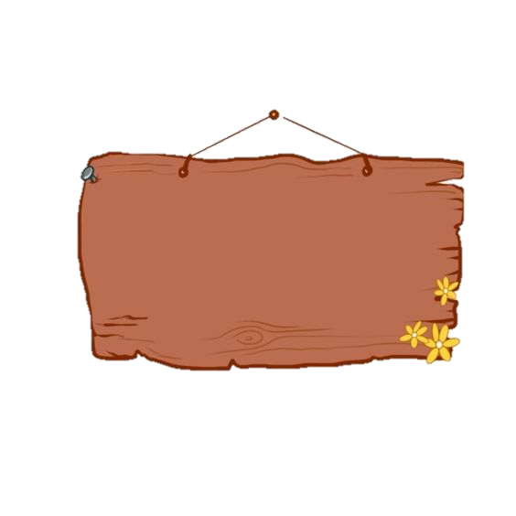
Cùng tìm hiểu
01
Tìm những câu thể hiện cảm xúc của Thắng khi lần đầu tiên thấy biển.
02
Biển hiện ra như thế nào trước mắt Thắng?
03
Thắng đã chú ý đến những con vật gì trên bãi biển?
04
Đóng vai Thắng, giới thiệu về Hải.
05
Theo em, cuộc gặp gỡ giữa Thắng và Hải hứa hẹn những điều gì thú vị tiếp theo?

Slide 28
01
Tìm những câu thể hiện cảm xúc của Thắng khi lần đầu tiên thấy biển.
Những câu thể hiện cảm xúc của Thắng khi lần đầu tiên thấy biển là:
- A! Biển! Biển đây rồi. Thích quá!
- Thắng reo toáng lên, vượt qua bố và anh Thái chạy ào ra bãi cát.
- Cậu đứng ngây ra nhìn biển.
Đọc kĩ đoạn văn đầu tiên

Slide 29
02
Biển hiện ra như thế nào trước mắt Thắng?
Hiện ra trước mắt Thắng là một bãi biển rộng, xanh, chẳng nhìn thấy bờ kia đâu.
Đọc kĩ 2 đoạn văn đầu

Slide 30
03
Thắng đã chú ý đến những con vật gì trên bãi biển?
Thắng chú ý đến con còng gió trên biển.
Em đọc kĩ đoạn văn thứ hai và cuộc nói chuyện giữa Thắng và Hải

Slide 31
04
Đóng vai Thắng, giới thiệu về Hải.
Bài tham khảo:
Đây là Hải. Hải là người bạn mà mình mới quen khi dạo chơi trên bãi biển Quy Nhơn. Hải là người sinh sống ở đây nên bạn ấy biết rất nhiều thứ. Bạn chỉ cho mình những con vật, những cảnh đẹp ở xung quanh bãi biển này.
Em hãy tưởng tượng mình là bạn Thắng trong bài đọc để giới thiệu cho mọi người biết bạn Hải.

Slide 32
05
Theo em, cuộc gặp gỡ giữa Thắng và Hải hứa hẹn những điều gì thú vị tiếp theo?
Theo em, trong lần gặp tiếp theo, Hải sẽ rủ các bạn của mình cùng đi và giới thiệu Thắng với mọi người. Các bạn sẽ cùng nhau chơi đá bóng trên bãi biển. Sau đó, các bạn ấy lại cùng nhau tắm biển. Thắng sẽ kể cho các bạn nghe về Hà Nội. Còn Hải cùng các bạn thì lại kể cho Thắng nghe những điều thú vị ở Quy Nhơn.
Em dựa vào đoạn văn cuối cùng của bài đọc và suy nghĩ xem điều gì sẽ diễn ra.

Slide 33
Nội dung bài đọc
Miêu tả cảm xúc của bạn nhỏ khi lần đầu tiên được ra biển chơi, được tiếp xúc với người bạn mới giúp có thêm hiểu biết về thiên nhiên, con người

Slide 34
Liên hệ bản thân
Yêu quý thiên nhiên, cảnh vật tươi đẹp xung quanh ta.

Slide 36
Luyện đọc toàn bài
Tất cả thành viên đều đọc
Tiêu chí đánh giá
1
Đọc đúng
2
Đọc to, rõ
3
Ngắt nghỉ đúng chỗ

Slide 37
Lần đầu ra biển
- A! Biển! Biển đây rồi. Thích quá!
Thắng reo toáng lên, vượt qua bố và anh Thái chạy ào ra bãi cát. Từ thuở bé đến giờ, Thắng đã được thấy biển bao giờ đâu. Cậu đứng ngây ra nhìn biển. Ôi! Biển rộng quá, xanh quá, chẳng nhìn thấy bờ biển kia đâu.
Thắng đi xuống gần mép nước. Ồ! Có con gì bé tẹo đang chạy trên cát. Thắng rón rén đến gần, những vụt một cái, nó biến ngay vào hang.
Đọc lại toàn bài

Slide 38
- Cậu có biết con gì đấy không?
Thắng giật mình ngẩng lên nhìn, thấy một bạn trai đang đứng cười. Thắng cũng cười làm quen:
- Con gì mà chạy nhanh thế nhỉ?
- Con còng gió, cậu không biết sao?
- Không, bây giờ tớ mới được ra biển. Thế tên cậu là gì?
- Tớ là Hải. Còn tên cậu?
- Tớ là Thắng. Nhà tớ ở Hà Nội. Nghỉ hè, tớ được bố cho vào Quy Nhơn thăm bác tớ.
- Ở Hà Nội không có biển à?
Thắng cười:
- Hà Nội chỉ có Hồ Gươm, Hồ Tây, sông Hồng thôi. Hồ Tây rộng lắm nhưng không rộng bằng biển thế này.
Hải dẫn Thắng đi dọc bờ biển, chỉ cho bạn Mũi Én, Ghềnh Ráng,… Lúc tạm biệt, hai đứa hẹn chiều mai lại gặp nhau ở bãi biển này. Hải còn hứa sẽ rủ mấy bạn ra đá bóng với Thắng và tắm biển nữa.
(Theo Nguyễn Văn Chương)

